Slide 1
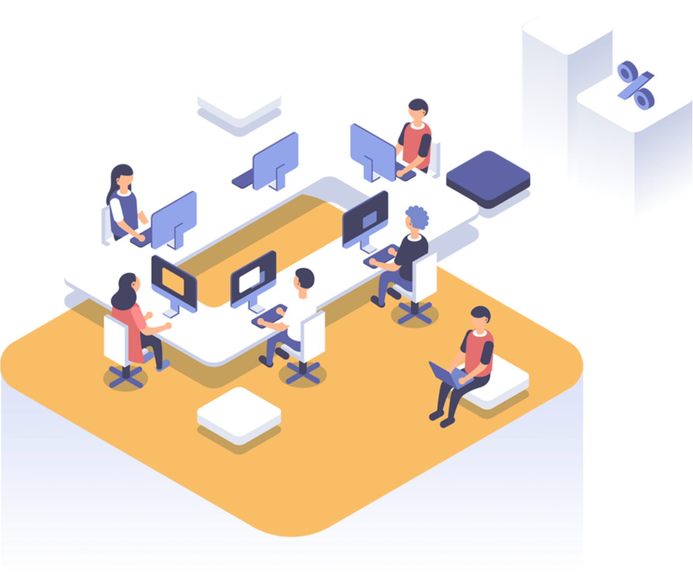
数字办公2077
TEAM N

Slide 2
01
02
面对问题
解决方案
目录
03
04
技术框架
衍生价值

Slide 3
01 | 面对问题
疫情导致大量远程办公需求出现
60%员工宁愿减薪也不愿通勤上班
远程沟通成本增加
居家环境容易分心
工作时长难以监控
工作效率难以保证
···
越来越多公司在疫情之后仍旧选择居家办公
居家工作导致一系列问题出现
*数据来源：Steelcase《后疫情时代，居家办公经历给予未来办公空间规划的启示及影响》、Blind

Slide 4
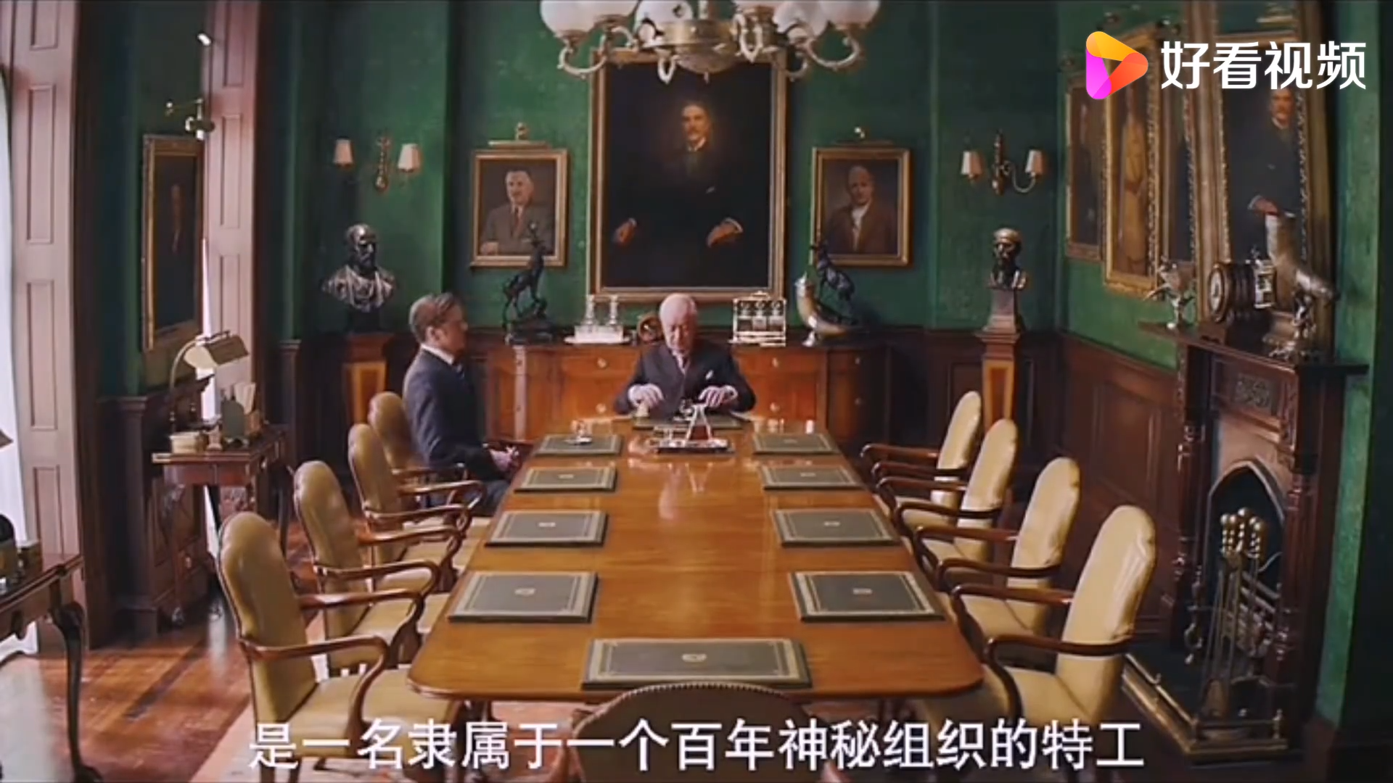
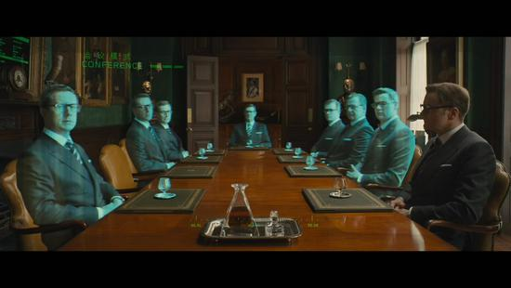
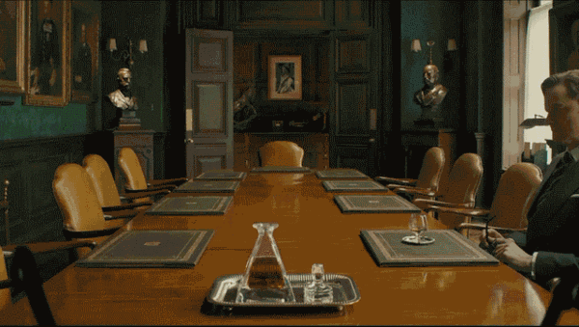
02 | 解决方案
现实场景
5G+AR场景穿越
数字办公场景

Slide 5
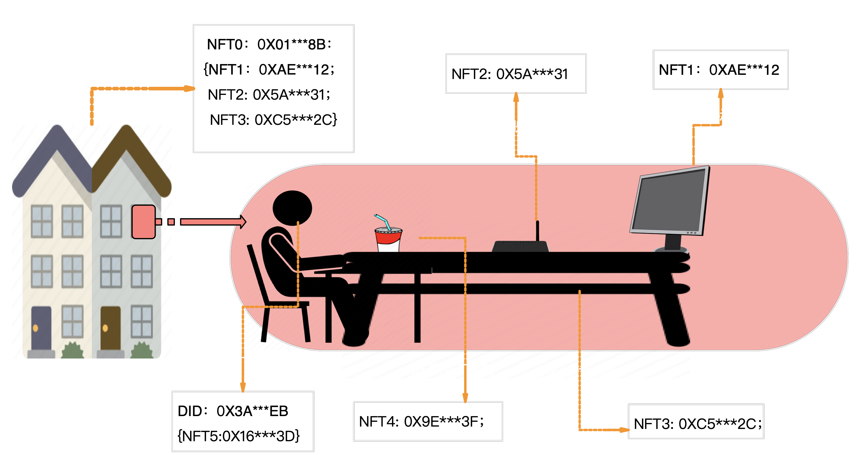
03 | 技术框架-NFT

Slide 6
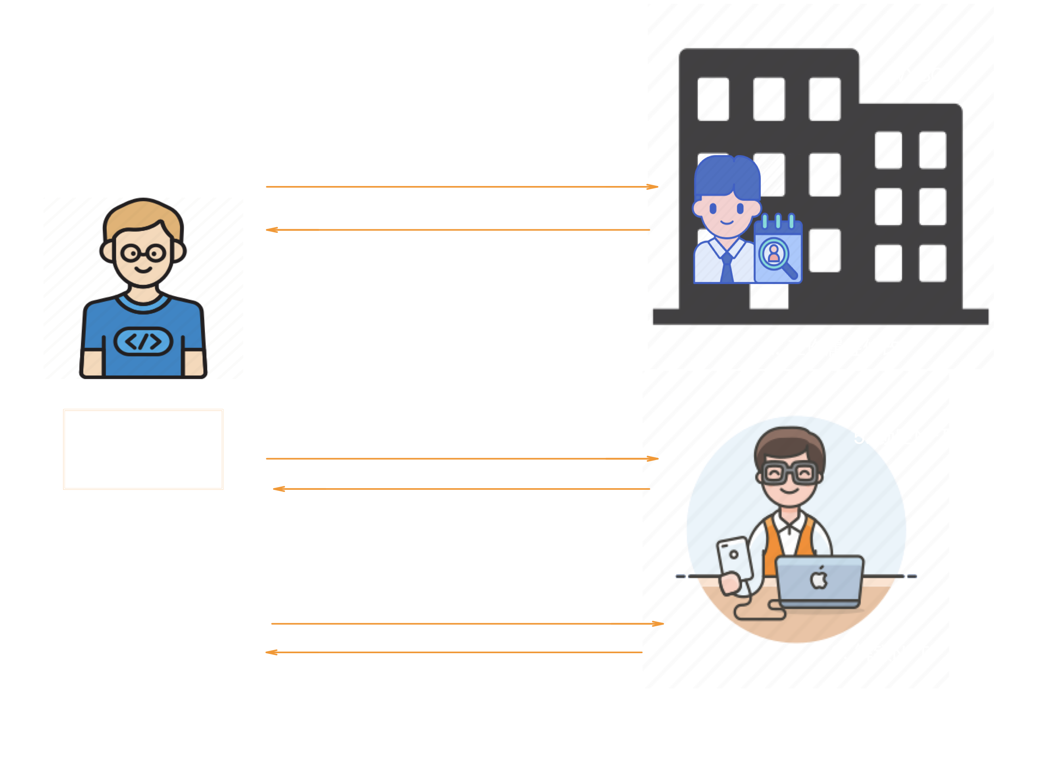
03 | 技术框架-NFT

Slide 7





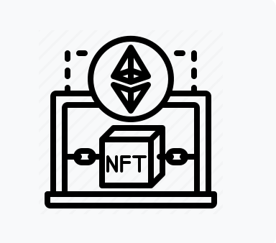



03 | 技术框架-NFT
ERC-721 TokenID [10101]
Metadata：{
"name": "Alice",
"document": "https://ipfs.io/ipfs/Qm...d2n",
"description": "Alice create on Aug 23",
"attributes": [
{
"age": "32",
"owner":"0x39....7c",
"Graduate school":"Peking University",
"value":"0"
} ]}
WXblcokchain
ID:0x89....a7
NFT质押合约
质押8小时
解锁NFT
NFT_10102
NFT_10101
"value":-1000
ID:0x39....7c
交易
NFT Assets
NFT_10101
交易所
"value":+1000

Slide 8
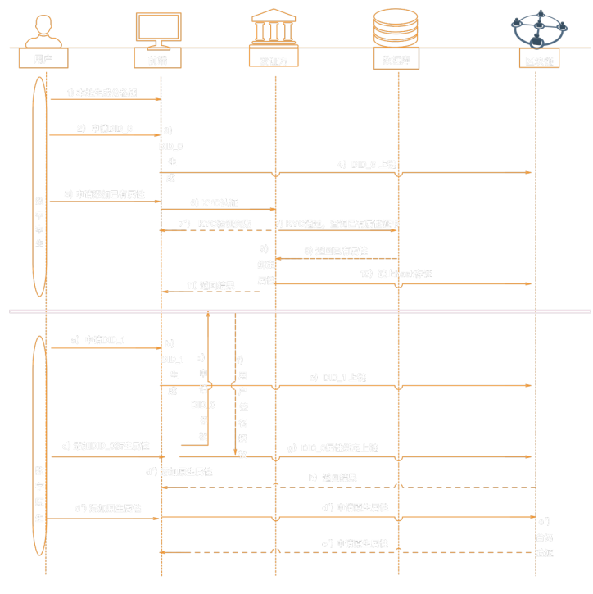
03 | 技术框架-DID
针对身份管理问题，本方案的关键描述：
所有现实生活的人都可以有唯一一个数字孪生身份DID_0；
每个人可以创建很多的身份，分布在元宇宙的各个角落。
每个身份的属性可以是现实世界中已有的，也可以是在原生世界中铸造的；而且每个属性都映射为一个NFT。

Slide 9
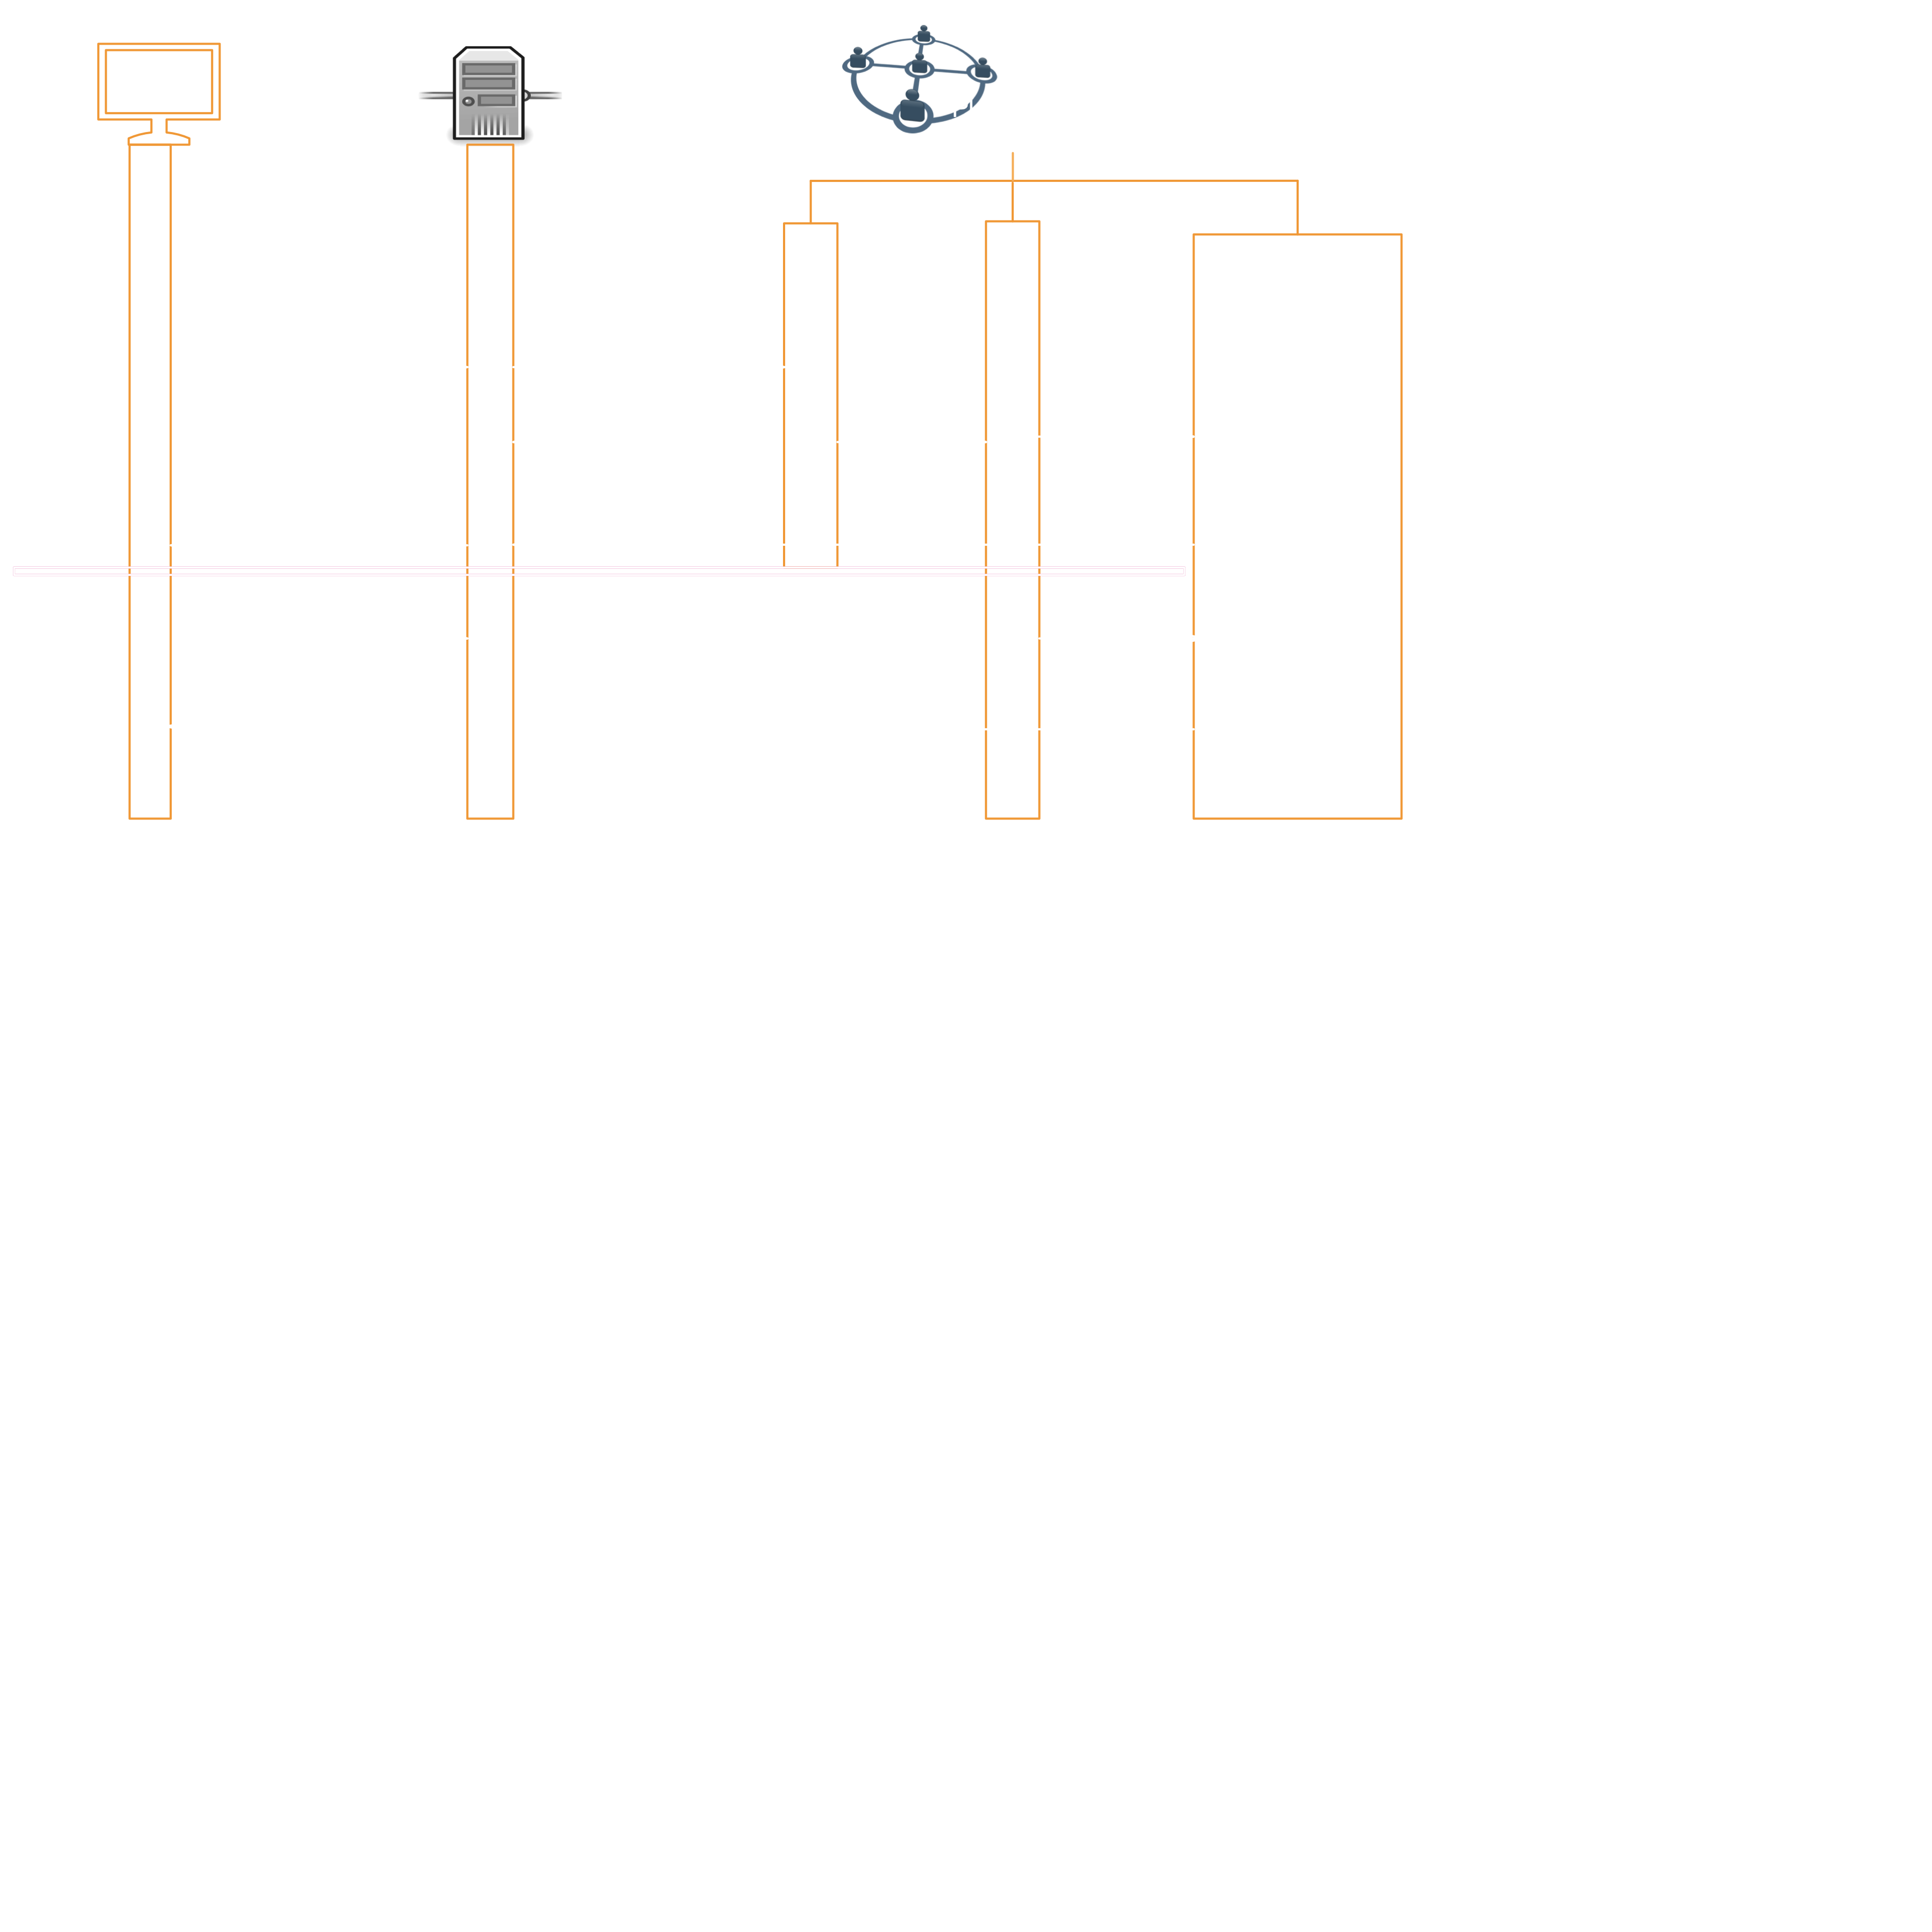
03 | 技术框架-合约管理
针对合约问题，本方案的关键描述：
主要包括治理合约、CNS合约以及各种业务合约；
世界初始化会有一系列的预编译合约，包括数字孪生世界和默认原生世界合约；
新的世界的创建，都会预置新世界的治理方式（如新人加入规则），需要经过治理委员会投票通过后，才能创建。

Slide 10
03 | 技术框架-核心技术
合约治理
NFT
DID
隐私检索
通过合约实现NFT域名查询系统，提供边便捷的NFT检索功能。
支持链上合约逻辑动态升级。
将现实世界万物映射到数字孪生世界，以NFT形式呈现。
由区块链保证NFT存证与确权。
通过密码学生成个人DID信息，将Document存于链上。
在链上建立个人DID与NFT资产的归属关联。
使用密码学技术隐私集合求交（PSI）。
在加入该世界时，在不暴露自己身份信息的同时，匿名查找已经注册的通讯录好友。

Slide 11
03 | 技术框架-系统架构
孪生世界
数字办公区
原生世界
原生一区
系统管理
应用层
世界升级
激励治理
放飞聊天区
重生二区
NFT交易
数字生产
数字旅游区
重生X区
算法层
密码算法
PSI
ZK
共识算法
PoS
PoW
智能合约
NFT合约
治理合约
LWE
HE
PBFT
业务合约
DNS合约
基础设施
XG通信
区块链
VR/AR/MR/XR虚实技术
IFPS
AI技术
DID数字身份底座

Slide 12
04 | 衍生价值
数字办公
DIY世界
结合5G 、VR、AR等新一代ICT技术，利用全息投影实现零距离沉浸式办公
数字居民可以创造属于自己的世界，赋予世界各种各样的定义和玩法，吸引其他数字居民来玩
平行社交
时空变更
通过分布式身份，可以实名、匿名、跨域、跨时空，只要对方许可，数字居民可以和任何人进行虚拟世界场景社交
复制一个“古代”，决定朝代的兴衰，“历史”的走向
历史展览厅
私密空间
数字居民可以申请或者购买自己的数字仓库，通过IPFS永远存储在数字世界中
数字居民可以创建自己的私密空间，可以在里面进行艺术创作，也可以邀请自己的亲朋好友前来参观
Notes:
历史展览厅，可以设置观看权限；

Slide 13
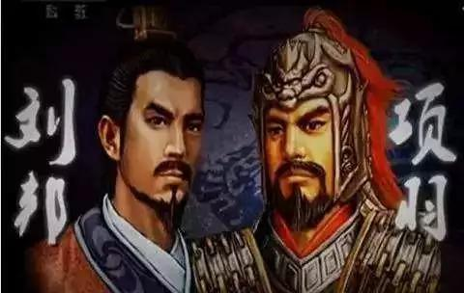



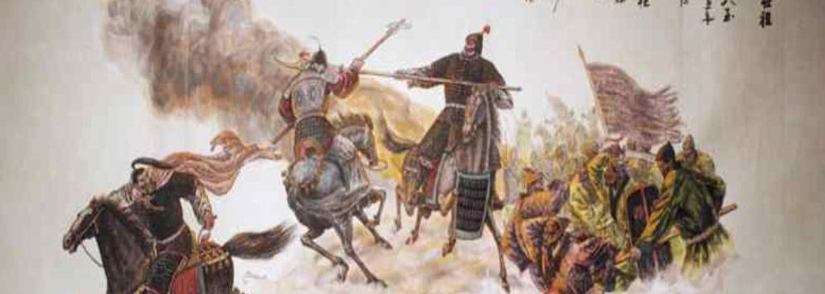
04 | 衍生价值-时空变更
垓下之战，鹿死谁手？
在时空变更的元宇宙世界，有不同的时代与场景，有侏罗纪时代，春秋战国时期，盛唐，晚清，天宫，修仙等等，用户可以以任何想要的身份参与到这个时代中。
利用DID+NFT，以及5G + AR 技术，体验沉浸式的时空变更。
用户可以自定义时代场景，创建出来的场景作为一个NFT,任何想要参与到该场景中的用户需要向创建者支付费用。如果你能参与已有场景的建设并得到采纳，你也将获得一笔报酬。由区块链保证确权。

Slide 14
总结
数字孪生
数字原生
虚实相生
现实映射
平行世界
时空变更
DIY世界
元宇宙
虚拟文明
数字化迁徙+身份证明
多元形态+交错时空
组织关系+经济系统

Slide 15
谢谢！
Team N: Chase Sun，Vicky，Menglu Zeng，
李京京，Rachel Zhang，王作洞

